Slide 1
Renacimiento cambios culturales siglos XV-XVI
Asignatura: Historia General de la Educación
Unidad III
Licenciatura en Educación 2017-A
Universidad Autónoma del Estado de México
Mtra. Alba Alejandra Lira García

Slide 2
Uso didáctico y para el aprendizaje
Objetivo: Comprender los procesos humanistas, científicos y culturales, propios del periodo del Renacimiento
Estructura de la presentación
Reforma protestante
Imprenta
Arte
Literatura
Ciencia
Astronomía

Slide 3
Introducción
A continuación se presentan una serie de cambios culturales, artísticos y científicos que lograron exponer el esplendor del pensamiento humanista.
Se analizará el modo en que estos cambios coexistieron dando lugar a nuevas formas de expresar el pensamiento humano en su propio contexto histórico.
Para ilustrar lo aprendido, te invito a revisar los videos y enlaces al final de la presentación, así como la bibliografía.

Slide 4
Renacimiento siglos XV-XVI
Para el humanismo, lo divino esta en la aproximación de lo bello, armonioso y equilibrado.

Slide 5
El humanismo renacentista
se creará una imagen alejada de los patrones religiosos establecidos. Se fomentará los patrones de sentimientos y pasiones humanas ya estudiados en la antigüedad y volverán mitos y obras profanas o sagradas. Cabe destacar que la arquitectura, la escultura y la pintura serán claramente armas utilizadas para la recreación de este movimiento humanista.

Slide 6
Reforma Protestante
Se conoce como Reforma protestante, al movimiento religioso cristiano, iniciado en Alemania en el siglo XVI por Martín Lutero , que llevó a un cisma de la Iglesia católica para dar origen a la interpretación de la biblia, y logró la organización de grupos religiosos bajo la denominación de protestantismo.

Slide 7
Algunas causas del protestantismo
Emigración de sabios Bizantinos a Italia, ellos produjeron gran cantidad de traducciones del griego al latín.
La imprenta mecánica permite que la difusión de ideas sea más prolífica que en el pasado.
La institucionalización de las universidades también influyó al progreso y difusión de las ideas humanistas.

Slide 8
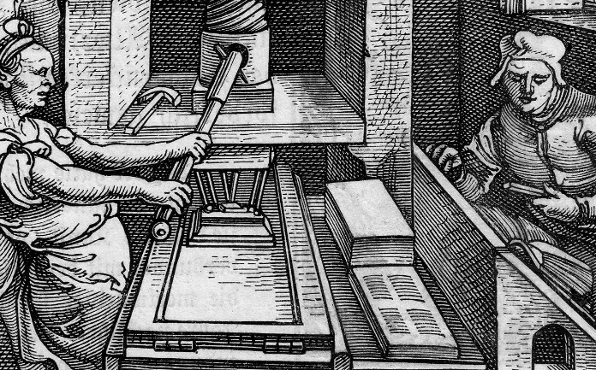
La imprenta

Slide 9
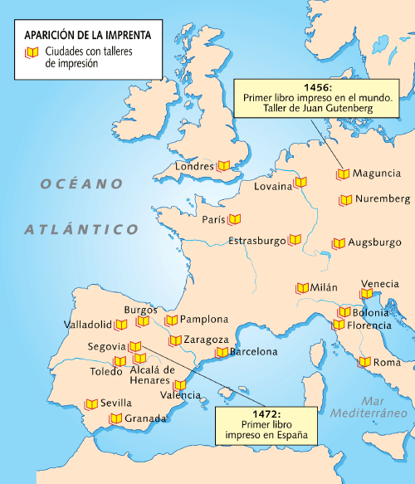

Slide 10
La imprenta en América
La primera imprenta instalada en España se llevó a cabo en Segovia en el año 1472 a instancias de Juan Arias Dávila, obispo de Segovia. La primera imprenta de América se ubicó en México en 1539.

Slide 11
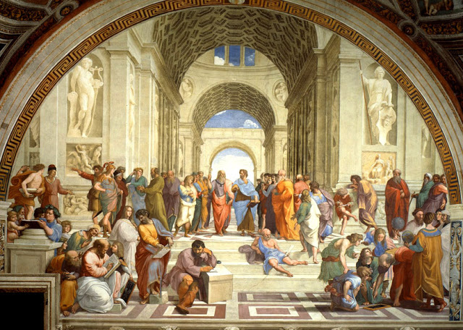
La escuela de Atenas. Capilla Sixtina.
Rafael 1483-1520

Slide 12
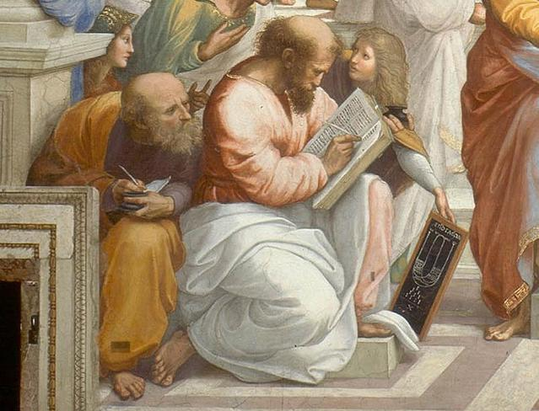
Pitágoras. La escuela de Atenas.
Rafael 1483-1520

Slide 13
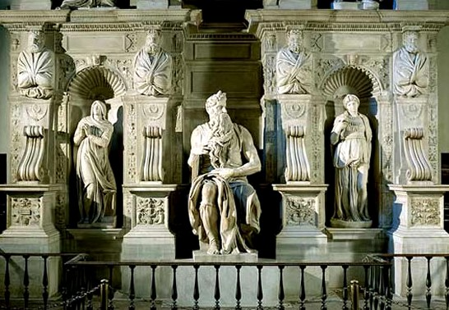
Sepulcro Papa Pio II. Basílica de San Pedro Miguel Ángel (1475-1564).

Slide 14
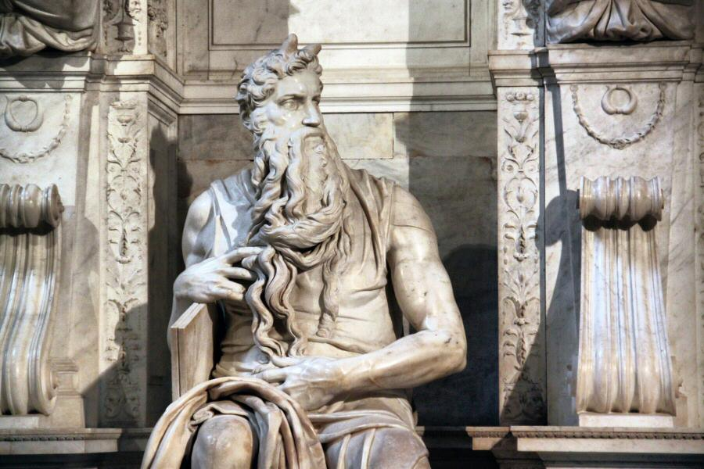
Sepulcro Papa Pio II. Basílica de San Pedro Miguel Ángel (1475-1564).

Slide 15
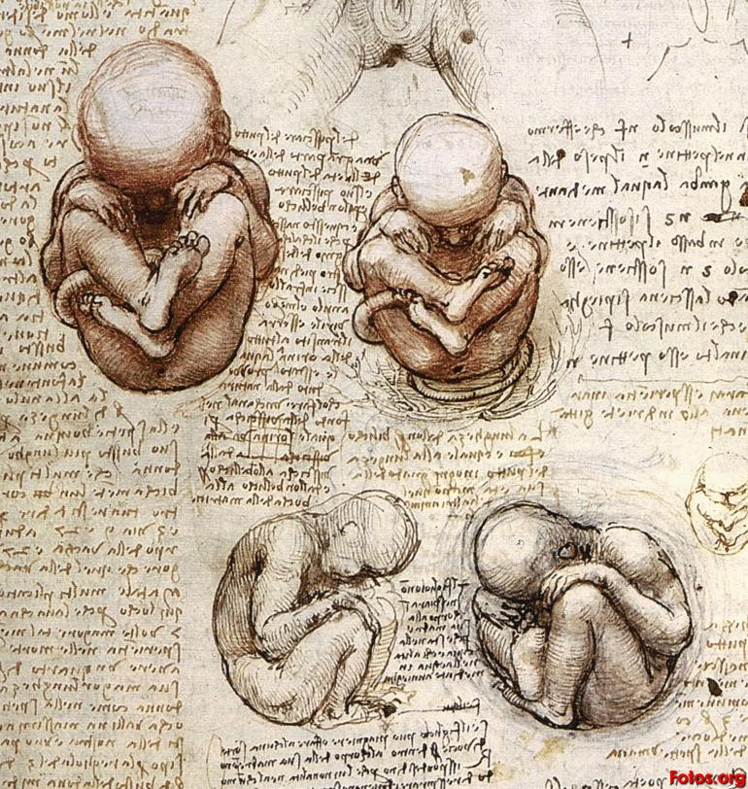
Tratado de anatomía
Leonardo Da Vinci (1452-1519)

Slide 16
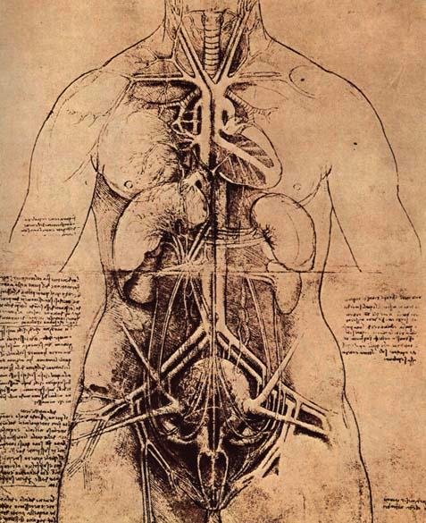
Tratado de anatomía
Leonardo Da Vinci (1452-1519)

Slide 17
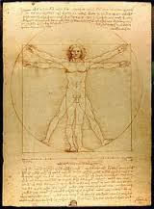
Tratado de anatomía
Leonardo Da Vinci (1452-1519)

Slide 18
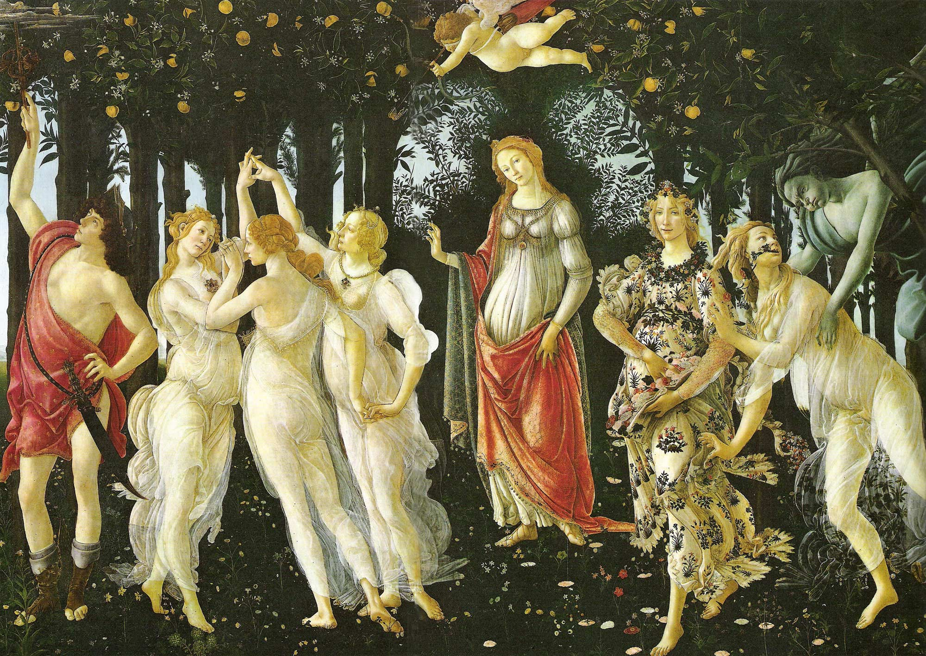
Sandro Botticheli. La primavera

Slide 19

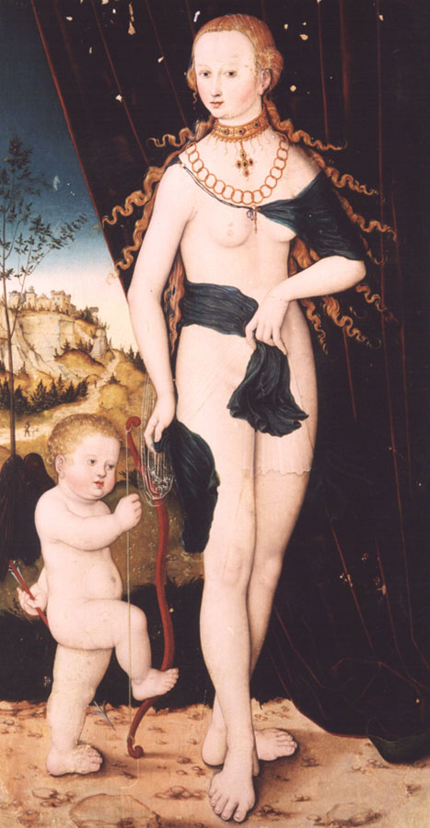
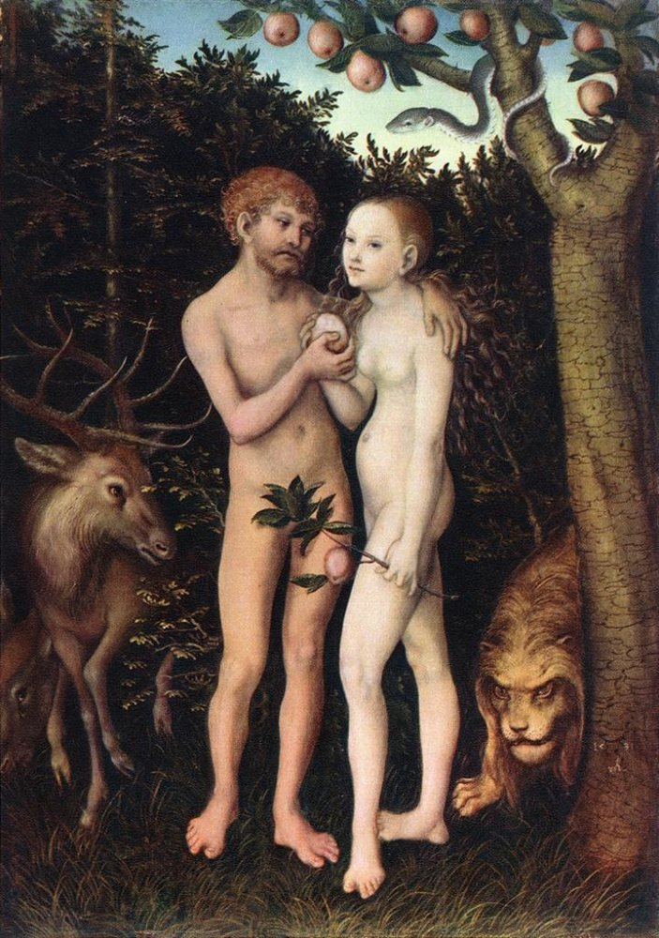
Lucas Cranach.
Venus y Cupido

Slide 20
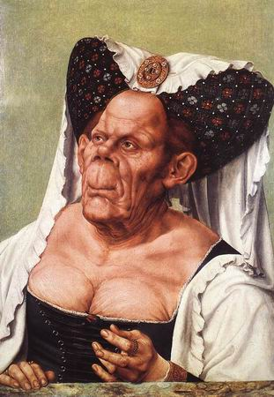
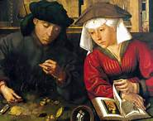
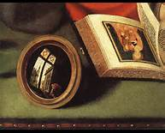
Massys

Slide 21
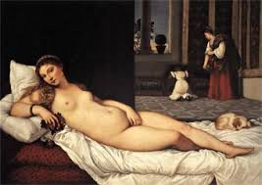
Tizziano

Slide 22


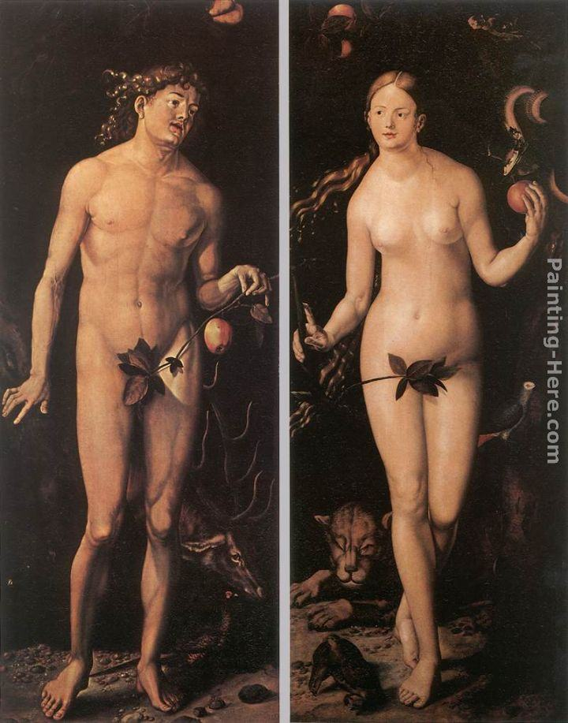
Hans Baldung

Slide 23
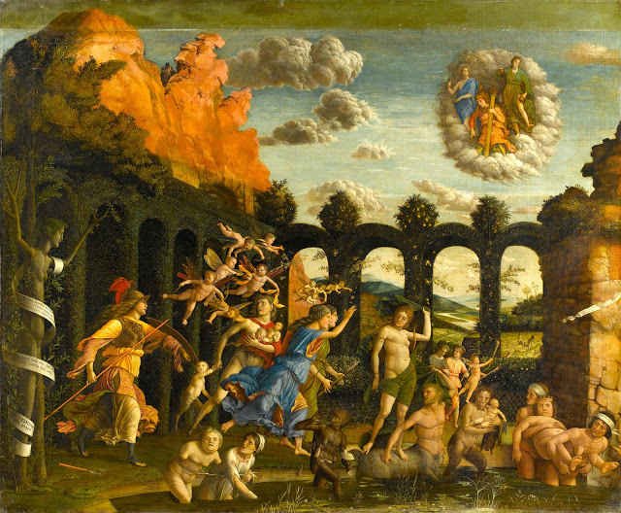
Mantegna

Slide 24
Tres subgéneros narrativos dominan la literatura del siglo XV y buena parte del siglo XVI:
La novela pastoril
De origen italiano, al igual que la novela sentimental.
El primer texto español perteneciente a este género apareció entorno al año 1558 : La Diana, escrita por Jorge de Montemayor. El éxito de este tipo de narrativa hizo que grandes autores de finales del XVI y principios del XVII como Lope de Vega (La Arcadia) o Miguel de Cervantes (La Galatea) lo cultivaran.

Slide 25
La prosa didáctica y religiosa.
Durante el reinado de Felipe II, que abarca los años de 1557 a 1597, la literatura religiosa en España tuvo su mayor auge.
La religiosidad del monarca, el espíritu de la Contrarreforma y las costumbres de la época fueron parte en la extraordinaria importancia que ésta alcanzó.

Slide 26
La Literatura didáctica y religiosa es muy vasta, pues incluye:
La apologética, la cual presenta argumentos en pro de la religión.
La ascética, que tiende a inculcar los preceptos de la moral y la mística, que procura el conocimiento de Dios dentro del propio espíritu, por medio de la contemplación y la meditación. La producción de los místicos del siglo XVI es de gran importancia, principalmente para el crecimiento y robustez del idioma.

Slide 27
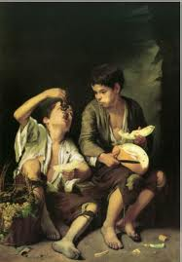
La novela Picaresca
El protagonista es el pícaro, categoría social, procedente de los bajos fondos que, a modo de antihéroe, es utilizado por la literatura como contrapunto al ideal caballeresco. Su línea de conducta está marcada por el engaño, la astucia, el ardid y la trampa ingeniosa. Vive al margen de los códigos de honra propios de las clases altas de la sociedad de su época. Su libertad es su gran bien. Una libertad condicionada por su ascendencia, que el protagonista relata al lector para que comprenda su norma de vida, condicionada o determinada, en parte, por sus coordenadas existenciales.

Slide 28
La novela Picaresca
Carácter autobiográfico. El protagonista narra sus propias aventuras, empezando por su genealogía, que resulta ser lo más antagónica a la estirpe del caballero. La forma autobiográfica estará en función de la orientación de crítica social que ejercerá la novela picaresca; al proyectar el autor su personalidad sobre un personaje fictício, esto le permite exponer con mayor libertad sus propias ideas.
Estructura abierta. El pluralismo de aventuras que se narran podrían continuarse; no hay nada que lo impida, porque las distintas aventuras no tienen entre sí más trabazón argumental que la que da el protagonista.

Slide 29
La novela picaresca
Carácter moralizante. Cada novela picaresca vendría a ser un gran "ejemplo" de conducta aberrante que, sistemáticamente, resulta castigada. La picaresca está muy influida por la retórica sacar de la época, basada en muchos casos, en la predicación de "ejemplos", en los que se narra la conducta descarriada de un individuo que, finalmente, es castigado o se arrepiente.
Carácter satírico. La sátira es un elemento constante en el relato picaresco. El protagonista deambulará por las distintas capas sociales, a cuyo servicio se pondrá como criado, lo que le permitirá conocer los acontecimientos más íntimos de sus dueños. Todo ello será narrado por el pícaro con actitud crítica. Sus males son, al mismo tiempo, los males de una sociedad en la que impera la codicia y la avaricia, en perjuicio de los menesterosos.

Slide 30
Miguel de Cervantes (1547 - 1616)
La Galatea (1585)
Novelas ejemplares (1613)
El ingenioso caballero don Quijote de la Mancha (1615)
Los trabajos de Persiles y Sigismunda (1617)

Slide 31

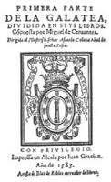
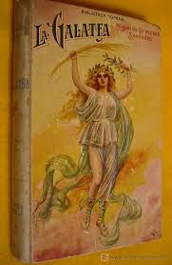
La Galatea

Slide 32
Algunas obras de Picaresca
Francisco de Quevedo. La vida del Buscón (1604)
Francisco Santos. Periquillo el de las gallineras (1663).
Gonzalo de Céspedes y Meneses. La varia fortuna del soldado Píndaro (1626)

Slide 33
La ciencia Renacentista

Slide 34
La ciencia Renacentista
La ciencia renacentista puede considerarse como el comienzo de la ciencia moderna. Buscaba la explicación de los fenómenos a partir de la razón y de la experimentación. El desarrollo de la astronomía y de la geografía marcó el inicio de la ciencia renacentista y se dejó atrás la ciencia medieval.

Slide 35
La ciencia Renacentista
Recientemente, Peter Dear argumentó a favor de un modelo de dos fases para explicar la génesis de la ciencia moderna: un «Renacimiento científico» en los siglos XV y XVI, centrado en la restauración del conocimiento natural de los antiguos, y una «Revolución científica» en el siglo XVII, cuando los científicos pasaron de la recuperación a la invención.

Slide 36
Aportaciones a la ciencia durante el renacimiento
Johannes Gutemberg (1394-1468) perfeccionó la imprenta y permitió imprimir las obras de grandes pensadores humanistas.
Erasmo Desiderio (1466-1536) de origen holandés, fue el humanista más representativo de este periodo; su obra más importante fue Elogio de la locura.
Tomás Moro (1466-1526) escribió Utopía, en ella presenta una organización social basada en la igualdad de los hombres.
Nicolás Maquiavelo (1469-1527), en su obra El Príncipe muestra la tesis de la política y la diplomacia moderna.

Slide 37
Aportaciones a la ciencia durante el renacimiento
Nicolás Copérnico (1473-1543), marcó el fin del periodo en que la Tierra era considerada el centro del Universo con su obra De Revolutionibus Obium Caelestium.
Andrés Vesalio (1514-1564), médico belga y célebre anatomista escribió De Corporis Humani Fabrica.
Galileo Galilei (1564-1642), principal seguidor de Copérnico, escribió su Diálogo sobre los dos máximos sistemas del mundo, en donde sigue los postulados heliocéntricos que rechazaban las ideas ptolemaicas acerca de que la Tierra era el centro del Universo.
Johann Kepler (1571-1630), descubrió las órbitas elípticas y fundó la mecánica celeste.

Slide 38
Galileo (1564-1642)
Presenta los conceptos de velocidad, aceleración y las leyes de caída de los cuerpos ya conocidos. Galileo descubre la reversibilidad del movimiento gravitatorio, realiza experimentos con planos inclinados, descubrió la libración de la luna, las leyes del péndulo, desarrolla el principio de inercia y estudia el movimiento parabólico y su descomposición en una componente horizontal y otra vertical. De esta forma, Galileo es considerado el padre de la física.

Slide 39
Gilbert, Pacal y Descartes
Gilbert descubrió el magnetismo de la Tierra y las propiedades eléctricas que adquirían ciertas sustancias con el frotamiento.
Pascal probó la existencia de la presión atmosférica y enunció el principio que lleva su nombre sobre la transmisión de las presiones en los líquidos.
Descartes-aplicó la formulación de la refracción en términos de senos-, etc.

Slide 40
Cronología
A los distintos factores mencionados arriba como agentes causales o consecuencias inmediatas del Renacimiento, debe agregarse otro de especial interés: el hecho de que todos ocurrieron en un lapso muy breve, históricamente casi momentáneo.

Slide 41
Leonardo era amigo de Maquiavelo y contemporáneo de Miguel Ángel, de Rafael, de Durero, de Cristóbal Colón, de Antonio Benivieni, de Savonarola, y de Martín Lutero; Galileo nació el día en que murió Miguel Ángel y fue contemporáneo de Descartes, Bacon, Harvey y Kepler.

Slide 42
Ciencias Naturales
Ya en el siglo XVI, se habían observado y descrito plantas y tratado de clasificarlas pero no se había encontrado un buen principio de clasificación. En el siglo XVII Tournefort, después de haber estudiado las plantas de todas las comarcas de Europa, llegó a una clasificación que ha subsistido durante una parte del siglo XVIII. Malpighi disecó las diversas partes de las plantas y publicó una obra en que describió la estructura de los vegetales.

Slide 43
Ciencias Naturales
En el siglo XVI se había empezado a disecar los cadáveres. Vesale fundó la anatomía humana. Fallope había estudiado el interior del oído y el cuerpo humano. Otros estudiaron los huesos. Luego se hizo la anatomía de algunos animales, un hipopótamo, un caballo. Harvey descubrió la circulación de la sangre, lo cual trastornó todas las ideas relativas al cuerpo humano. Un italiano, profesor en Pavía, disecando un perro vivo descubrió los vasos por que circula el quilo (formado por bilis, jugo pancreático y lípidos emulsionados ).

Slide 44
Paradigmas. Precisión
Brahe: Fue el mas grande de todos los observadores a simple vista, diseñó y construyó un gran número de instrumentos, mas grandes, mas sólidos y mejor calibrados que los que hasta entonces en uso; buscó y corrigió con enorme ingeniosidad muchos errores debido al empleo de instrumentos imprecisos, estableciendo de este modo un conjunto de nuevas técnicas para recoger una información precisa sobre las posiciones de estrellas y planetas

Slide 45
LA REVOLUCIÓN CLÍNICA
A fines del Renacimiento, se modifica la forma en como los médicos atendían a sus pacientes. Hasta entonces, lo común era una visita en la que el doctor escuchaba las quejas del enfermo, sentía su pulso, examinaba su orina, y a continuación se enfrascaba en (una compleja disertación que variaba en contenido según la escuela a la que pertenecía.
Pero que siempre era esencialmente teórica y que al final terminaba con variantes de las mismas tres indicaciones terapéuticas, heredadas de los tiempos de Hipócrates: dieta, sangrías y purgantes, a lo que la Edad Media había agregado, diferentes "medicinas", como la teriaca y otros menjurjes igualmente inútiles o hasta peligrosos.

Slide 46
Thomas Sydenham (1624-1689).
En la producción de enfermedades la naturaleza es uniforme y consistente, tanto que para la misma enfermedad, en diferentes personas, los síntomas son en su mayoría los mismos; e iguales fenómenos a los que se observarían en la enfermedad de un Sócrates se encontrarían en el padecimiento de un tonto.

Slide 47
Thomas Sydenham (1624-1689).
De la misma manera los caracteres universales de una planta se extienden a cada individuo de la especie, y cualquiera (hablo de un ejemplo) que describa exactamente el color, sabor, olor, figura, etc., de una sola violeta, encontrará igual o aproximadamente, para todas las violetas de esa especie particular en la superficie de la Tierra.

Slide 48
Ciencia renacentista.
Para la ciencia renacentista su interés principal de estudio son las manifestaciones empíricas, el contacto directo con la naturaleza para poder determinar conclusiones de sus investigaciones. En este proceso los estudiosos de la ciencia siguen estando interesados en los estudios predecesores, pero se ponen en tela de juicio conocimientos previos, y así detentar una actitud crítica y apostarle posteriormente a los resultados científicos que fueran más coherentes con los fenómenos naturales.

Slide 49
En resumen con las transformaciones científicas del renacimiento, se logra pasar de una concepción animista del universo a una mecanicista.
Históricamente ocurre una revolución científica:
Siguiendo a Kunh, del paradigma aristotélico, de corte eminentemente cualitativo (la ciencia antigua), a un nuevo paradigma en cabeza de Galileo, caracterizando por la comprobación empírica y la matematización del mundo (la nueva ciencia).

Slide 50
Aristóteles se basaba en una investigación de la naturaleza que podía ser consignada en la frase "dar razón de los hechos", una necesidad patente de explicar el fenómeno. Metodológicamente, el estagirita, combinó el problema inductivo con el deductivo para las investigaciones científicas.
Así, el camino inductivo resulta de partir de la observación de los hechos para estipular principios generales, obteniendo, de esta manera, generalizaciones acerca de las propiedades de la especie o del género. El proceso deductivo resulta, entonces, de determinar enunciados de los fenómenos a partir de premisas que puedan derivarse de los principios generales

Slide 51
René Descartes (1596-1650)
Según la propia confesión de Descartes, tanto en el Discurso del método como en las Meditaciones, las enseñanzas del colegio le decepcionaron, debido a las numerosas lagunas que presentaban los saberes recibidos, a excepción de las matemáticas, en donde veía la posibilidad de encontrar un verdadero saber.

Slide 52
"Por ello, tan pronto como la edad me permitió salir de la sujeción de mis preceptores, abandoné completamente el estudio de las letras. Y, tomando la decisión de no buscar otra ciencia que la que pudiera hallar en mí mismo o en el gran libro del mundo, dediqué el resto de mi juventud a viajar, a conocer cortes y ejércitos, a tratar con gentes de diversos temperamentos y condiciones, a recoger diferentes experiencias, a ponerme a mí mismo a prueba en las ocasiones que la fortuna me deparaba, y a hacer siempre tal reflexión sobre las cosas que se me presentaban, que pudiese obtener algún provecho de ellas." (Discurso del método Rene Descartes )

Slide 53
Descartes considerará que el método ha de ser único, es decir, común en sus reglas para todas las ciencias.
La raíz principal de su racionalismo consistirá, precisamente, en postular la conveniencia de un método: un método general que daría la unidad de la ciencia universal.

Slide 54
Las matemáticas
Dentro del campo de las Matemáticas, éstas proporcionaban teorías más precisas atrayendo al resto del conglomerado humanista.
Las matemáticas presentaban bases más sólidas; se mejoró el cálculo, la geometría, el algebra, entre otras.

Slide 55
La astronomía
El descubrimiento de que la Tierra es redonda y la teoría geocentraista son claros ejemplos que se comprueban a través de las matemáticas y de la observación. El Heliocentrismo de Copérnico, elaboró una solución revolucionaria sobre el movimiento circular de la Tierra alrededor del Sol. No obstante fue objeto de crítica.

Slide 56
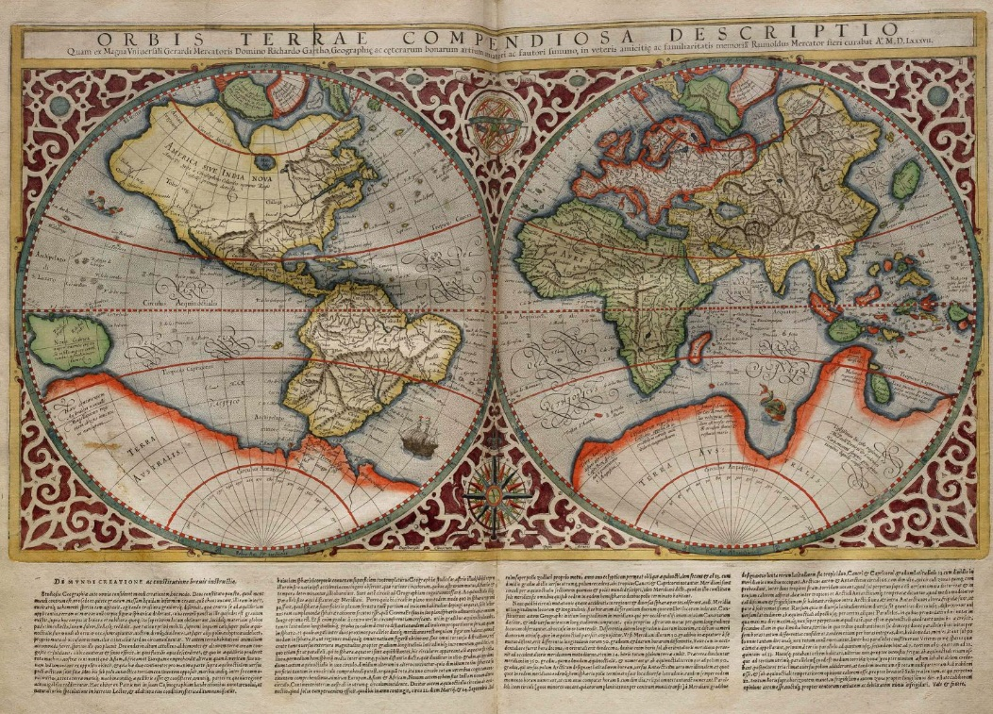
Orbis Terrae, 1587

Slide 57
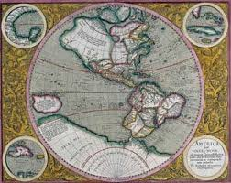

Slide 58
Recursos audiovisuales
Historia y ciencia (2012) “Historia del arte universal: renacimiento” [Documental]. Disponible en http://www.youtube.com/user/historiaycienciatv
(20013) “La literatura española en el renacimiento” [Documental]Disponible en
http://www.youtube.com/watch?v=0w1Fc1qmZfw
Arte historia (2008) “La escuela de Atenas” [video] disponible en http://www.youtube.com/watch?v=ACWB8mD1IxY

Slide 59
Referencias
Abgano, N. Visalberghi (2012) Historia de la pedagogía, Fondo de Cultura Económica, México
Rene Descartes https://sites.google.com/site/historiadelafilosofiaalboran/descartes
Historia de la ciencia en el renacimiento
http://www.esacademic.com/dic.nsf/eswiki/577434
La novela picaresca y el Lazarillo de Tormes
http://www2.ups.edu/faculty/velez/Span_402/lazarobow.htm

